Slide 1
AIM1202 หลักการสื่อสารการตลาด
Week 9
อ. อิสรี ไพเราะ(อ.ต๊ะ)
isaritiaw@gmail.com
MB. 086-358-3508

Slide 2
สัปดาห์ที่ 9 | บทที่ 5 กลยุทธ์การส่งเสริมการขาย -ความหมายของการส่งเสริมการขาย -ความสำคัญของการส่งเสริมการขาย -วัตถุประสงค์ของการส่งเสริมการขาย -กลยุทธ์ของการส่งเสริมการขาย -ประเภทของเครื่องมือการส่งเสริมการขาย -การประเมินผลกลยุทธ์การส่งเสริมการขาย -กรณีศึกษาของการส่งเสริมการขาย
อ่านตำราบทที่ 5

Slide 3
ความหมายของการส่งเสริมการขาย
การส่งเสริมการขาย หมายถึง กิจกรรมการส่งเสริมการตลาดที่นอกเหนือไปจากการโฆษณา การตลาดทางตรง การขายโดยใช้พนักงานขาย และการประชาสัมพันธ์ แต่การส่งเสริมการขายไม่สามารถใช่เป็นเครื่องมือทางการตลาดเพียงอย่างเดียวได้ โดยทั่วไปมักจะใช้ ร่วมกับการโฆษณา การตลาดทางตรง หรือการขายโดยใช้พนักงานขาย การส่งเสริมการขายเป็นกิจกรรมจัดขึ้นเป็นครั้งคราว เพื่อกระตุ้นความสนใจ การทดลองการใช้ หรือการซื้อของลูกค้าขั้นสุดท้าย ซึ้งการส่งเสริมการขายนั้นต้องใช้พนักงานการขายของธุรกิจ รวมถึงการสื่อสารการตลาดด้วยการเพิ่มคุณค่าของผลิตภัณฑ์ เช่น โฆษณาให้รู้ว่ามีการลด แลก แจก แถม หรือ ส่งพนักงานขายไปแจกผลิตภัณฑ์สินค้าหรือบริการตัวอย่างตามบ้านเรือน ที่อยู่อาศัย เป็นต้น

Slide 4
ความสำคัญของการส่งเสริมการขาย
การส่งเสริมการขายเริ่มมีความสำคัญมากขึ้น เพราะตลาดมีการแข่งขันในผลิตภัณฑ์ไม่แตกต่างกันมากนัก การส่งเสริมการขายจึงเป็นวิธีที่เพิ่มยอดขายให้บริษัทได้เร็วที่สุด ความสำคัญของการส่งเสริมการขายในปัจจุบันแบ่งออกได้เป็น สองด้าน
ด้านที่1
1.ฝ่ายบริหารระดับสูงยอมรับว่าการส่งเสริมการขายเป็นวิธีที่มีประสิทธิผลสูงสุดในการขาย
2.ผู้จัดการฝ่ายผลิตสามารถใช้การส่งเสริมการขายได้ด้วยต้นเอง
3.ผู้จัดการฝ่ายผลิตต้องการที่จะขายสินค้าให้ได้เวลารวดเร็ว

Slide 5
ด้านที่2
1.ปัจจุบันมีสินค้าและบริการเกิดขึ้นมากมายในท้องตลาด
2.คู่แข่งขันหันมาสนใจทางด้านการส่งเสริมการขายมากขึ้น
3.การโฆษณาเห็นผลช้ากว่าการส่งเสริมการขายและการโฆษณามีการแข่งขันกันมากขึ้น
4.อำนาจการต่อรองของคนกลางมีมากขึ้น
5.การขายในลักษณะสินค้ามีครบทุกชนิด ทำให้ร้านค้าปลีกอื่นๆน่าสนใจน้อยลง
6.การส่งเสริมการขายเป็นส่วนช่วยให้เกิดความสัมพันธ์อันดีระหว่างบริษัท กับคนกลางและผู้บริโภค
7.การส่งเสริมการขายเป็นการทดสอบตลาด และสำรวจลูกค้าไปในขณะเดียวกัน
8.การจัดชั้นโชว์ในปัจจุบันมีความสำคัญมากต่อการตัดสินใจซื้อของผู้บริโภค

Slide 6
วัตถุประสงค์ของการส่งเสริมการขาย
การส่งเสริมการขายที่มุ่งเน้นที่ผู้บริโภค และการส่งเสริมการขายมุ่งเน้นคนกลาง เป็นเครื่องมือสำคัญของนักการตลาดที่ใช้ควบคู่กัน เพราะมีส่วนสนับสนุนซึ่งกันและกัน และมีเป้าหมายร่วมกันนั่นคือ เพื่อให้ขายได้เร็วขึ้นและมากขึ้น แต่หากพิจารณาถึงวัตถุประสงค์เฉพาะแต่ละประเภทจะมีลักษณะแตกต่างกันดังนี้
1.วัตถุประสงค์มุ่งเน้นที่ผู้บริโภค (consumer promotion objectives)
1.1 เพื่อเชิญชวนให้ผู้บริโภคทดลองซื้อ (และซื้อซ้ำ) ผลิตภัณฑ์ใหม่
1.2 เพื่อจูงใจผู้บริโภคให้คงใช้ตราผลิตภัณฑ์ของบริษัทต่อไปไม่เปลี่ยนแปลง
1.3 เพื่อเพิ่มการซื้อและการใช้ผลิตภัณฑ์มากขึ้น
1.4 เพื่อกระตุ้นให้ผู้บริโภคซื้อผลิตภัณฑ์อื่น ๆ ด้วย
1.5 เพื่อช่วยเสริมแรงงานการโฆษณา และความพยายามทางการตลาดเพื่อให้เกิดผลเร็วยิ่งขึ้น

Slide 7
2.วัตถุประสงค์มุ่งเน้นคนกลาง (trade promotion objectives)
2.1 เพื่อกระตุ้นจูงใจให้ผู้ค้าปลีกและผู้ค้าส่งจำสินค้าไปจำหน่าย
2.2 เพื่อกระตุ้นผู้ค้าปลีกให้ช่วยสนับสนุนสินค้าเพื่อการบริโภคเป็นพิเศษ หรือ ช่วยสนับสนุนการส่งเสริมการขายไปยังผู้บริโภคด้วย
2.3 เพื่อกระตุ้นผู้จำหน่ายเพื่อเพิ่มหรือลดระดับสินค้าคงคลัง
2.4 เพื่อสร้างความสัมพันธ์ระหว่างผู้จัดจำหน่าย กับพนักงานขายของบริษัทให้แน่นแฟ้นยิ่งขึ้น

Slide 8
กลยุทธ์ของการส่งเสริมการขาย
กลยุทธ์ของการส่งเสริมการขาย เป็นแผนปฏิบัติการที่อาศัยกิจกรรมการตลาดในรูปแบบต่างๆ ให้เหมาะสมกับกลุ่มเป้าหมายและสถานการณ์ปัจจุบัน กลยุทธ์ของการส่งเสริมการขายประกอบด้วย3 กลยุทธ์ดังต่อไปนี้
1. กลยุทธ์ของการส่งเสริมการขายแบบดึง
เป็นการส่งเสริมการขายที่มุ่งเน้นที่ผู้บริโภค เป็นการกระตุ้นให้เกิดอุปสงค์และนำไปสู่ความต้องการการซื้อผลิตภัณฑ์ ทำให้ผู้ค้าปลีกต้องหาผลิตภัณฑ์นั้นๆ มาจำหน่ายให้แก่ผู้บริโภคจากผู้ผลิต
2. กลยุทธ์ของการส่งเสริมการขายแบบผลัก
เป็นการส่งเสริมการขายที่มุ่งเน้นผู้ค้าคนกลางและผู้ค้าปลีก กลยุทธ์ที่มักใช่เพื่อจูงใจผู้ค้าคนกลางหรือผู้ค้าปลีก เป็นการกระตุ้นให้รับเอาผลิตภัณฑ์จากผู้ผลิตไปขายพร้อมการสนับสนุนให้เกิดการขายโดยใช้การส่งเสริมการขายแก่ผู้บริโภคอีกด้วย
3. กลยุทธ์ของการส่งเสริมการขายแบบผสม
เป็นการใช้กลยุทธ์ผลักและดึงรวมกัน คือ การใช้การส่งเสริมการขายที่มุ่งสู่ผู้ค้าคนกลาง พนักงานขาย และผู้บริโภค เป็นสถานการณ์การขายที่ใช้พนักงานแนะนำสินค้าต้องมีการโฆษณาแนะนำ จูงใจบริษัทมีขนานใหญ่

Slide 9
ประเภทของเครื่องมือการส่งเสริมการขาย
การส่งเสริมการขายสามารถแบ่งตามกิจกรรมการส่งเสริมการขายและกลุ่มเป้าหมาย ได้ดังนี้
1.การส่งเสริมการขายจากผู้ผลิตมุ่งสู่คนกลาง
ถ้าเป็นผลิตภัณฑ์ใหม่เข้าสู่ตลาด ผู้ผลิตเลือกใช่เครื่องมือส่งเสริมการขายในกลุ่มร้านค้า เพื่อสร้างรูปแบบช่องทางการจัดจำหน่ายให้กับผลิตภัณฑ์ใหม่ เพื่อให้ร้านค้าตัดสินใจทดลองสั่งผลิตภัณฑ์ใหม่เข้าร้านได้ง่ายขึ้น
สำหรับผลิตภัณฑ์ที่ ติดตลาดแล้ว การใช้เครื่องมือ ส่งเสริมการขายในกลุ่มร้านค้าก็เพื่อเพิ่มโอกาสในการที่ผู้บริโภค มองเห็นผลิตภัณฑ์ของผู้ผลิตบนชั้นวางสินค้าของร้าน
1.1.การยอมให้เพื่อการสั่งซื้อสินค้า ผู้ผลิตจะกำหนดระยะเวลาที่ร้านค้าสามารถสั่งซื้อสินค้า(ในราคาปกติ)โดยร้านค้าจะได้รับเงินคืนในราคาปกติภายหลัง
1.2.การยอมให้เพื่อการสั่งซื้อสินค้าใหม่เข้าร้าน ในกรณีที่ผู้ผลิต ผลิตภัณฑ์ใหม่หรือว่าเป็นผลิตภัณฑ์ใหม่ที่ไม่เคยมีมาก่อนในท้องตลาด หรือผลิตภัณฑ์ ปรับสูตรใหม่ผู้ผลิตต้องยอมให้ร้านค้าเคลียร์สต๊อกสินค้าเดิมของตนออก เพื่อรองรับสินค้าใหม่

Slide 10
1.3.การยอมให้เพื่อการสั่งซื้อสินค้าทดแทนสินค้าที่ขายไป ผู้ผลิตอาจนำส่วนยอมให้ประเภทนี้มาใช้หลักจากช่วงโปรแกรมการขายให้ส่วนยอมให้เพื่อการสั่งซื้อสินค้าใหม่เข้าร้านข้างต้น
1.4.การยอมให้ในรูปของสินค้า คือส่วนยอมทั้ง 3 รูปแบบที่กล่าวมาแล้วอยู่ในรูปของเงินสดหรือส่วนลดจากมูลค่าการสั่งซื้อครั้งถัดไป ซึ้งผู้ผลิตจำเป็นต้องสำรองงบประมาณในส่วนนี้ไว้
1.5.การยอมให้เพื่อการโฆษณา ที่ผู้ผลิตให้กับร้านค้าอาจอยู่ในรูปของส่วนลดจากมูลราคาการสั่งซื้อสินค้าของผู้ผลิตในช่วงเวลาที่กำหนด หรืออาจอยู่ในรูปของการสนับสนุนงบประมาณโฆษณาของร้านค้า หรือแม้แต่อยู่ในรูปของโฆษณาสินค้าของผู้ผลิตที่มีรายชื่อร้านค้าที่ลูกค้าอยากจะไปหาซื้อได้ใกล้บ้านที่สุด
1.6.การยอมให้เพื่อการจองพื้นที่บนชั้นวางสินค้า วิธีนี้นิยมมาใช้กับการจัดจำหน่ายของใช้ส่วนตัว เช่น สบู่ แชมพู ยาสีฟัน ฯลฯ
2.การส่งเสริมการขายจากร้านค้ามุ่งสู่ผู้บริโภค
การส่งเสริมการขายจากร้านค้ามุ่งสู่ผู้บริโภค เหตุผลสำคัญที่ร้านค้านำเครื่องมือส่งเสริมการตลาดมาใช่ คือเพื่อเสริมสร้างความภักดีในร้านค้าในกลุ่มบริโภคเป้าหมาย ซึ้งเครื่องมือที่นิยมนำมาใช้ คือการโฆษณาเพื่อสร้างภาพลักษณ์ของร้านค้า

Slide 11
3.การส่งเสริมการขายจากผู้ผลิตมุ่งสู่ผู้บริโภค
การส่งเสริมการขายจากผู้ผลิตมุ่งสู่ผู้บริโภค ผู้ผลิตนิยมสื่อสารกับผู้บริโภคด้วยวิธีการส่งเสริมการขายประเภท “ลด-แลก-แจก-แถม”เพื่อจูงใจให้ผู้บริโภคตัดสินใจซื้อในทันที โดยประเภทเครื่องมือการส่งเสริมการขายจากผู้ผลิตมุ่งสู่ผู้บริโภค มีดังนี้
3.1.การสาธิตคุณประโยชน์และวิธีการใช้สินค้า
3.2.นำไปสาธิตให้ลูกค้าทราบตามจุดต่างๆ
3.3.การจัดแสดงสินค้า
3.4.การแจกสินค้าตัวอย่าง
3.5.การใช้คูปอง
3.6.การให้ของแถม
3.7.การใช้แสตมป์การค้า
3.8.การลดราคาสินค้า

Slide 12
4.การส่งเสริมการขายมุ่งสู่พนักงานขาย
4.1.การแข่งขันการขาย การแข่งขันการขายมักนิยมนำมาใช่กับทีมงานขาย และใช้ได้กับทั้งการขายสินค้าใหม่และสินค้าที่ติดตลาดแล้ว
4.2.การจัดประชุมการขาย การจัดประชุมการขาย คือ ช่วยให้ผู้ผลิตได้รับข่าวสารข้อมูลทางการตลาดล่าสุดของสินค้าของตน และใช่ได้กับทั้งการขายสินค้าใหม่และสินค้าที่ติดตลาดแล้ว
4.3.เครื่องมือช่วยขาย เครื่องช่วยขายที่มีส่วนช่วยเพิ่มประสิทธิภาพได้แก่ ชุดตัวอย่างสินค้า โบรชัวร์ บทความเผยแพร่เกี่ยวกับสินค้า

Slide 13
การวัดและการประเมินผลการส่งเสริมการขาย
การประเมินผลกลยุทธ์การส่งเสริมการขาย ต้องประเมินใน 2 สถานการณ์
1.การประเมินผลก่อนทำการส่งเสริมการขาย
การประเมินผลก่อนทำการส่งเสริมการขาย เป็นการทดสอบโปรแกรมเสริมการขายก่อนที่จะนำไปปฏิบัติจริง เพื่อให้แน่ใจว่าเงินที่ใช้ไปในการลงทุนทำการส่งเสริมการขายจะได้รับผลตอบแทนที่คุ้มค่า
1.1.การทดสอบเรื่องของการติดต่อสื่อสาร เป็นการทดสอบว่าการรณรงค์การโฆษณา เพื่อการสนับสนุนการส่งเสริมการขายนั้นใช้ได้หรือไม่ สามารถกระจายข่าวสารต่างๆได้อย่างทั่วถึงหรือไม่
1.2.การทดสอบความคุ้มค่าในแง่ของผู้บริโภค เป็นการทดสอบว่าโปรแกรมการเสริมการค้านั้นจะได้รับการตอบสนองมากน้อยเพียงไร โดยวัดออกมาในรูปของมูลค่าที่ได้รับ มูลค่าที่ได้รับเป็นการวัดความรู้สึกของผู้บริโภค
1.3.การทดสสอบความเหมาะสมของโปรแกรมส่งเสริมการขาย เป็นการทดสอบว่าเครื่องมือที่ใช่เหมาะสมหรือไม่ ขนานสิ่งจูงใจเพียงพอไหม วิธีนำเสนอมีประสิทธิภาพไหม

Slide 14
2.การประเมินผลหลังการส่งเสริมการขาย
การประเมินผลหลังการส่งเสริมการขาย เป็นการวัดความสัมฤทธิ์ผลของการส่งเสริมการขาย สามารถวัดออกมาในรูปแบบการติดต่อสื่อสาร
2.1.การวัดในรูปของการติดต่อสื่อสาร เป็นการวัดการรับรู้และทัศนคติโดยใช้วิธีการสำรวจการเปลี่ยนแปลงเรื่องของการรับรู้ ความเข้าใจทัศนคติ
2.2.การวัดในรูปของพฤติกรรม โดยดูจากจำนวนลูกค้าที่ซื้อสินค้าเพิ่มขึ้น จำนวนของลูกค้าของคู่แข่งที่หันมาซื้อสินค้า

Slide 15
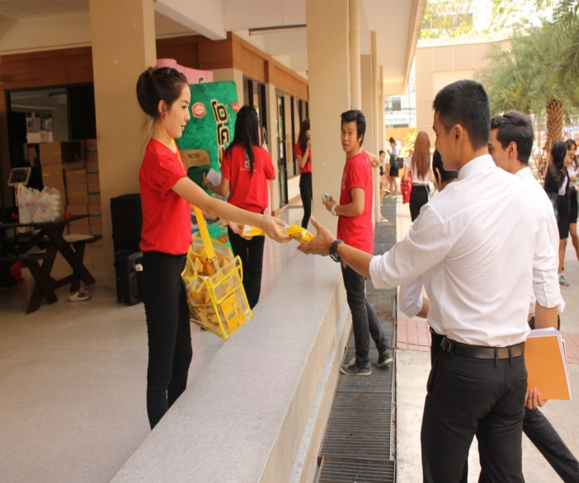
กรณีศึกษาของการส่งเสริมการขาย
การส่งเสริมการขาย เป็นกลยุทธ์ที่อยู่ในส่วนประสมการส่งเสริมการตลาด คือ การให้สิ่งจูงใจระยะสั้นที่กระตุ้นการซื้อหรือขายผลิตต่างกับกับการโฆษณาและการขายโดยพนักงาน
1.ตัวอย่างผลิตภัณฑ์
ตัวอย่างผลิตภัณฑ์ คือ สินค้าหรือบริการที่มอบให้ลูกค้า ผู้บริโภคกลุ่มต่างๆโดยไม่คิดมูลค่า การแจกตัวอย่างผลิตภัณฑ์อาจส่งทางไปรษณีย์ตามบ้าน หรือให้หยิบจากร้านค้า

Slide 16
2.คูปอง
คูปอง คือ เอกสารรับรองสิทธิแก่ผู้ถือ เพื่อซื้อสินค้าในราคาพิเศษ โดยอาจจัดส่งทางไปรษณีย์ ให้ไปกับสินค้าอื่น

Slide 17
3.ข้อเสนอให้เงินคืน
ข้อเสนอให้เงินคืน คือ มีลักษณะเหมือนคูปอง แต่การลดราคาจะเกิดขึ้นภายหลังการซื้อ จะเกิดขึ้นที่ร้านค้าปลีก โดยการส่งหลักฐานการซื้อไปให้ผู้ผลิต ผู้ผลิตจะคืนเงินบางส่วนจากราคาซื้อผ่านช่องทางตามเงื่อนไขให้กับร้านค้า

Slide 18
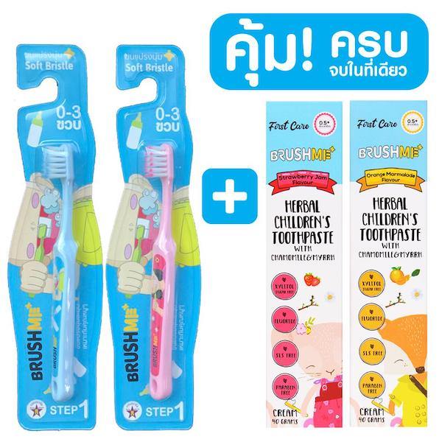
4.การขายควบ
การขายควบ คือ การขายสินค้าเดียวกันขายรวมกัน พบเห็นการใช้การขายควบได้ในหลายลักษณะของสินค้า ทั้งของสด ของใช้ เสื้อผ้า

Slide 19
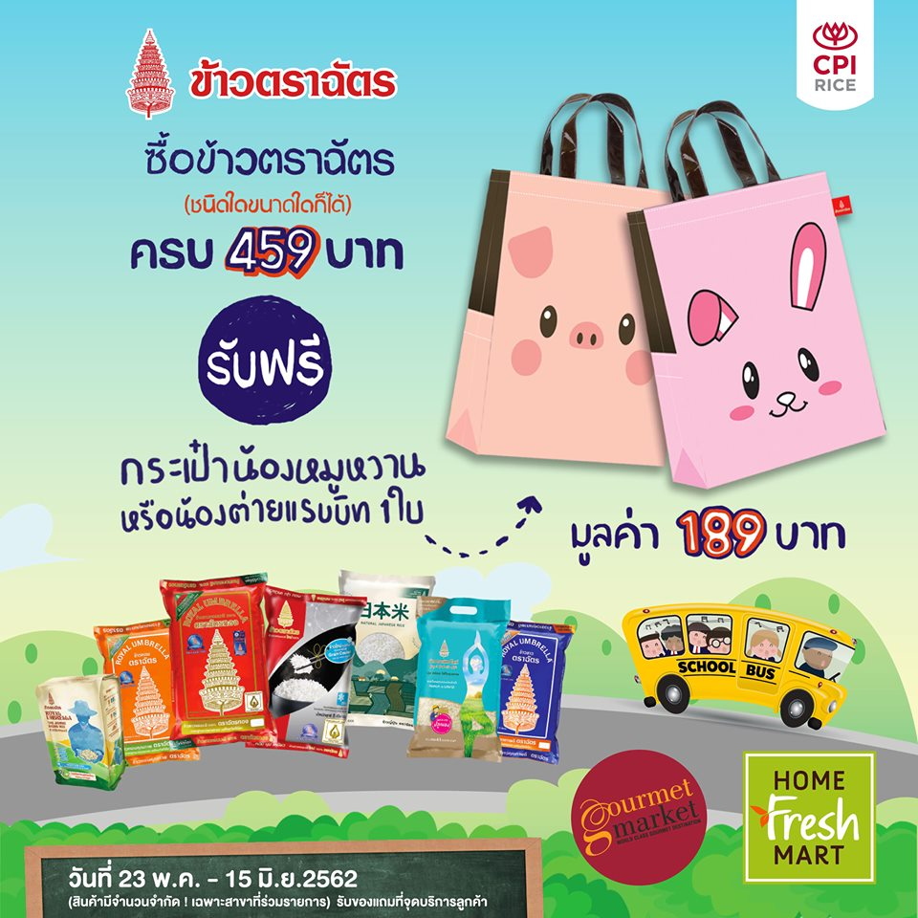
5.ของแถม
ของแถม คือ สินค้าที่ให้ลูกค้าโดยไม่ต้องจ่ายเงิน หรือจ่ายเงินเล็กน้อยเพื่อจูงใจให้ซื้อผลิตภัณฑ์

Slide 20
6.โปรแกรมเพิ่มความถี่
โปรแกรมเพิ่มความถี่ เป็นที่นิยมมากของร้านสะดวกซื้อในประเทศไทย ซึ้งเป็นโปรแกรมการมอบรางวัลแก่ลูกค้าที่ซื้อบ่อย หรือมีปริมาณการซื้อสูง เช่น แสตมป์ หรือ สิทธิ์แลกซื้อต่างๆ

Slide 21
7.การให้รางวัล
การให้รางวัล เป็นการให้โอกาสกับผู้บริโภคได้รับสิ่งของบางอย่าง เช่น เงินสด การเดินทาง หรือ สินค้า โดยอาศัยโชคชะตา

Slide 22
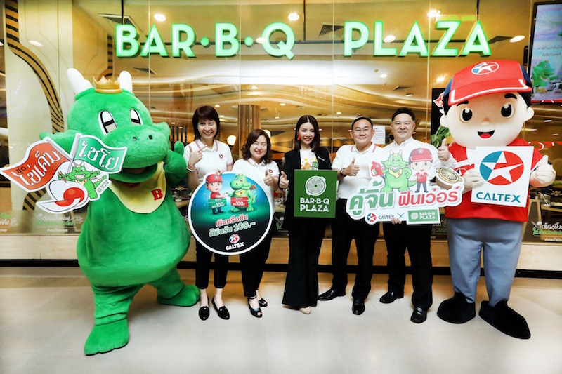
8.การส่งเสริมการขายร่วมกัน
การส่งเสริมการขายร่วมกัน คือ การนำสินค้า 2 ตราผลิตภัณฑ์หรือ 2 บริษัททำการส่งเสริมการขายร่วมกัน

Slide 23
9.ส่งเสริมการขายข้ามสินค้า
ส่งเสริมการขายข้ามสินค้า คือ การใช้สินค้าชนิดหนึ่งช่วยโฆษณา สินค้าอีกชนิดหนึ่งที่ไม่ได้เป็นคู่แข่งกัน

Slide 24
HOMEWORK งานเดี่ยว
สรุปตำราบทที่ 5 ลงในสมุดจด

Slide 25
แอนเมชั่นบนเวิด
Dream Believe Dare Do
กล้าที่จะฝัน
กล้าที่จะเชื่อกความฝัน
กล้าที่จะกล้าหาญ
กล้าที่ลงมือทำ
ผิดถ้าได้ลองทำ ดีกว่า ไม่เคยคิดจะลองทำ
ลำบากกก่อน สบายทีหลัง ย่อมกว่า สบายก่อน แต่ลำบากไม่รู้จบ
ด้วยความรัก
อ. อิสรี ไพเราะ (อ.ต๊ะ)

